Slide 1
ALGORYTMY I STRUKTURY DANYCH
WYKŁAD 09 Drzewa BST i AVL
Grażyna Mirkowska
PJWSTK, semestr zimowy 2002/2003

Slide 2
Plan wykładu
Drzewa BST
  Wyszukiwanie
  Wstawianie
  Koszt utworzenia drzewa
  Usuwanie elementu z drzewa BST
Zastosowanie BST

Slide 3
Wstawianie elementu do drzewa BST
Zadanie Do zbioru reprezentowanego przez drzewo D dołączyć element e, o ile nie należy on jeszcze do etykiet drzewa D.
insert : BST× ET→ BST
Rozpoczynając od korzenia drzewa D przeglądamy wierzchołki tak, jak w operacji wyszukiwania: Jeśli znajdziemy wierzchołek z etykietą e, to wynikiem operacji jest dane drzewo D. Jeśli e nie jest etykietą drzewa D, to tworzymy nowy wierzchołek z etykietą e i dowiązujemy go
1. jako lewego syna wierzchołka v takiego, że e< et(v) i LP jest puste lub
2. jako prawego syna v, gdy et(v)< e, oraz PD jest puste.
Metoda

Slide 4



Przykład
5
9
6
12
6
6
5
9
5
6
6
8
5
9
5
9
12
12
8

Slide 5


Algorytm wstawiania
{ bool := false;
x:= r ;
while not bool {
if x.e= e then bool := true
else
if (e < x.et) then
if ( x.lewy <>null)then x:= x.lewy
else y := New node(e);
x.lewy := y;
bool := true
fi
else {//analogicznie dla prawego
//poddrzewa}
fi
fi }}
Lemat
Algorytm insert zatrzymuje się dla wszystkich danych początkowych.
Otrzymane w wyniku drzewo ma w zbiorze swoich etykiet e.
insert
Koszt :
A(n) = O(lg n)

Slide 6

Koszt utworzenia drzewa BST
UWAGA Koszt utworzenia i struktura drzewa zależą od kolejności wkładanych elementów.
Najgorszy przypadek =
wkładane elementy tworzą
ciąg uporządkowany
W(n) = n²
9
Średni koszt utworzenia drzewa BST o n wierzchołkach wynosi O(n lg n),
8
Lemat
7
6

Slide 7
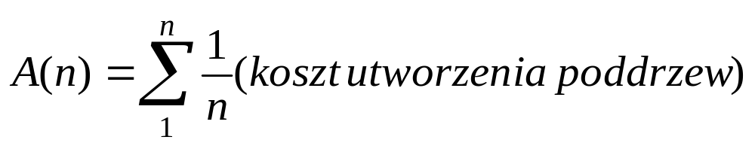
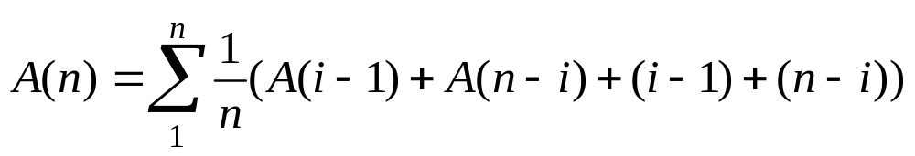
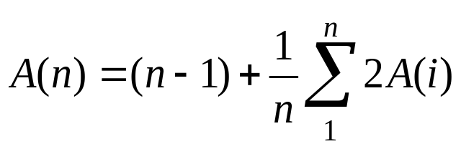
Koszt utworzenia c.d.
Niech wkładane do drzewa elementy będą permutacją liczb 1...n i niech prawdopodobieństwo tego, że i-tym elementem jest k będzie takie samo dla wszystkich k=1,2,...n.
i
LD
PD
Każdy wkładany element jest porównywany z korzeniem
Hipoteza :
A(i) ≤ k i A(i)

Slide 8
Operacja usuwania elementu
delete(D, e)
delete : BST× Et → BST
(1) Znajdujemy wierzchołek x o etykiecie e stosując algorytm member i zapamiętujemy jego ojca y.
(2)Dalsze postępowanie zależy od liczby następników x:
- Usuwamy wierzchołek x, jeśli jest on liściem.
- Zastępujemy wierzchołek x jego następnikiem, jeśli x ma tylko jednego syna.
- Zastępujemy etykietę wierzchołka x, najmniejszą etykietą w jego prawym poddrzewie (lub największą w jego lewym poddrzewie) a wierzchołek o tej etykiecie usuwamy z drzewa, stosując zasadę (1) lub(2).
Metoda

Slide 9
Usuwanie - ilustracja 1
1 Przypadek : x nie ma synów, tzn. jest liściem (rz(x)=0)
y
y
y
y
x
PD
PD
LD
x
LD
Usuwamy wierzchołek x.

Slide 10
Usuwanie - ilustracja 2
2. Przypadek : x ma jednego syna, tzn. rz(x) = 1.
y
y
x
PD
LD(x)
PD
LD(x)
y.lewy := x.lewy;
Usuwamy wierzchołek x.
Postępowanie jest analogiczne, gdy x ma tylko prawego syna.

Slide 11
Usuwanie - ilustracja 3
3. Przypadek : x ma dwóch synów, tzn. rz(x) = 2.
y
y
Et(x)=Et(z)
x
x
PD
PD
LD(x)
LD(x)
PD’(x)
PD(x)
z
z := min(PD(x)); Et(x) := et(z); x.prawy:= delete(PD(x), et(z));
Zastępujemy wierzchołek x jego bezpośrednim następnikiem w drzewie .

Slide 12
Zastosowanie: wyszukiwanie i sortowanie
Zadanie A Dany jest zbiór n elementów należących do pewnego uporządkowanego zbioru. Zbadać, czy dany element należy, czy nie należy do tego zbioru.
Zadanie B Dany jest zbiór n elementów należących do pewnego uporządkowanego zbioru. Uporządkować elementy tego zbioru w porządku niemalejącym.
1.Zbudować drzewo BST,
2.Odczytać jego wierzchołki w porządku inorder (infixowym)
w tablicy
z użyciem listy dynamicznej
z użyciem drzewa BST
Rozwiązanie
sortowanie

Slide 13
Drzewo wyważone AVL
Powiemy, że drzewo binarne jest wyważone, jeżeli dla wszystkich jego wierzchołków, wysokości lewego i prawego poddrzewa różnią się co najwyżej o 1.
Definicja
Wyważone drzewo BST nazywamy drzewem AVL (Adelson-Velskii-Landis)
6
6
Przykład
5
9
5
9
2
12
12
8
8
3
Drzewo AVL
A to nie jest drzewo AVL

Slide 14
Obliczanie wag wierzchołków
Niech w będzie funkcją określoną na wierzchołkach drzewa BST taką, że w( x) = h(LD) - h(PD), gdzie LD i PD są odpowiednio lewym i prawym poddrzewem drzewa o korzeniu w x.
+1
6
Uwaga
Drzewo binarnych poszukiwań D jest drzewem AVL wttw dla każdego x∈D.V ,
w(x) ∈{-1, 0, +1}.
2
5
9
0
-1
2
12
8
0
3
0
0

Slide 15
Operacje na AVL
member : AVL × Et → B_{o}
insert : AVL × Et → AVL
delete : AVL × Et → AVL
Wykonuje się tak jak na drzewach BST, ale...
0
Usunięcie jakiegoś elementu
z drzewa BST może zmniejszyć wysokość jakiegoś poddrzewa!
+1
6
+1
+2
0
0
5
9
-1
-2
6
0
-1
2
0
0
0
0
8
12
5
0
5
5
9
3
Dołączenie nowego elementu do drzewa BST może zwiększyć wysokość jakiegoś poddrzewa!
8
12

Slide 16

Rotacja w prawo
+2
0
B
A
+1
B
0
A
Z
X
*
X
*
Y
Po rotacji
Y
Z
*

Slide 17
Rotacja w lewo
Pojedyncza rotacja w lewo wzgl. B
-2
0
B
A
-1
0
B
Z
A
X
*
Y
X
*
Po rotacji
Z
Y
*

Slide 18

Podwójna rotacja w prawo
W lewo względem A i w prawo wzgl. C
+2
0
C
B
-1
A
0
C
-1
A
U
B
+1
Po rotacji
U
X
X
Y
Z
Y
*
Z
*

Slide 19
Podwójna rotacja w lewo
W prawo względem A i w lewo wzgl. C
-2
0
C
B
+1
C
0
A
U
A
-1
B
X
Po rotacji
U
Z
Y
*
X
Z
Y
*
*

Slide 20
Ile rotacji trzeba wykonać?
Jeśli wkładamy element do drzewa AVL, to musimy wykonać co najwyżej 1 rotację.
Koszt 1 rotacji jest stały!
pokaz
Jeśli usuwamy element z AVL, to musimy wykonać co najwyżej tyle rotacji ile jest poziomów w drzewie.

Slide 21

Koszt operacji w AVL
Jaka jest minimalna liczba wierzchołków w drzewie AVL o wysokości h?
h
N₀=1
N _{h}= N _{h-1} + N _{h-2} +1
LD
h-1
PD
h-2
Można udowodnić przez indukcję, że N_{h} ≥ 2 ^{h/2}
Wniosek
Koszty operacji min, member, insert i delete są rzędu O(lg n).
Stąd h ≤ 2 lg N_{h}

